Slide 1
TDK 株式会社 採用面接
広島大学
脳・こころ・感性科学研究センター
前川亮

Slide 2
前川 亮（まえかわ とおる）
神奈川県横浜市出身
略歴
2008. 3 東京工業大学 情報工学科 卒業
2008. 4 ～ 2010. 3 東京工業大学 大学院総合理工学研究科 博士前期課程 修了
2010. 4 ～ 2014. 3 東京工業大学 大学院総合理工学研究科 博士後期課程 修了
博士論文「頭部方向の制御における両眼視差の役割に関する研究」
2014. 4 ～ 2016. 3 国立研究開発法人 情報通信研究機構 脳情報通信融合研究センター
視覚的注意と感情
2016. 4 ～ 2019.6 追手門学院大学 心理学部
感情と意思決定
2019.7 ～ 広島大学 脳・こころ・感性科学研究センター

Slide 3
現在までの研究概要

Slide 4
現在までの研究概要
東京工業大学
視覚情報処理（両眼視差）
情報通信研究機構
視覚的注意と感情
追手門学院大学
感情と意思決定
広島大学
内受容感覚と感情

Slide 5
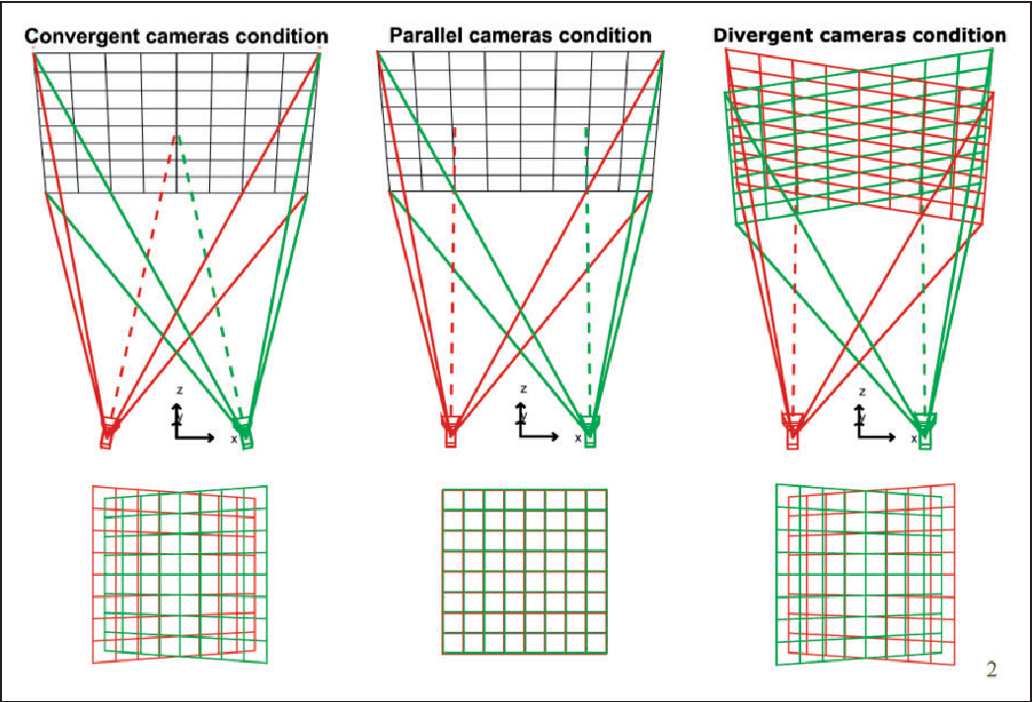
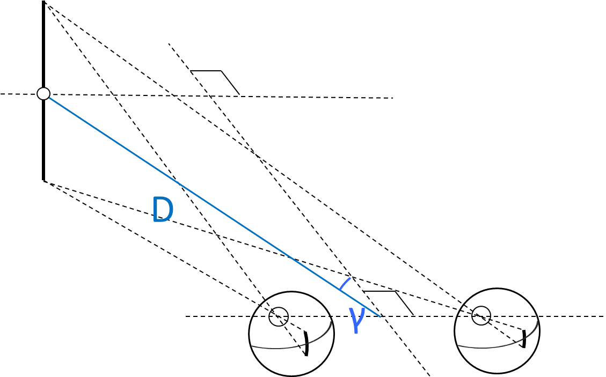
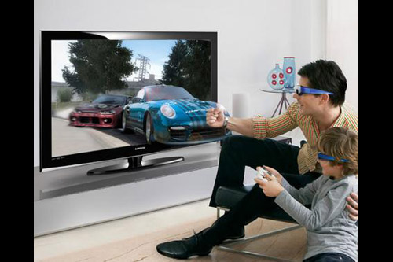
垂直視差と頭部中心方向
D (VSR² - 1)
sin(γ) ≒
I (VSR² + 1)

Slide 6
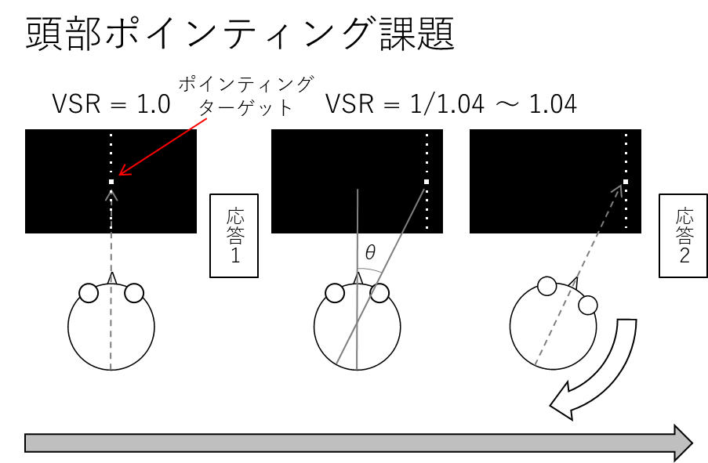
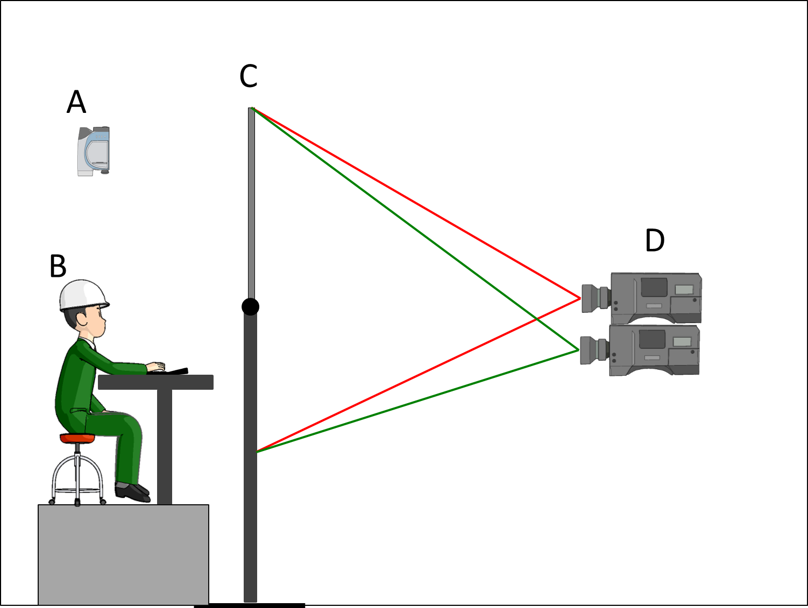
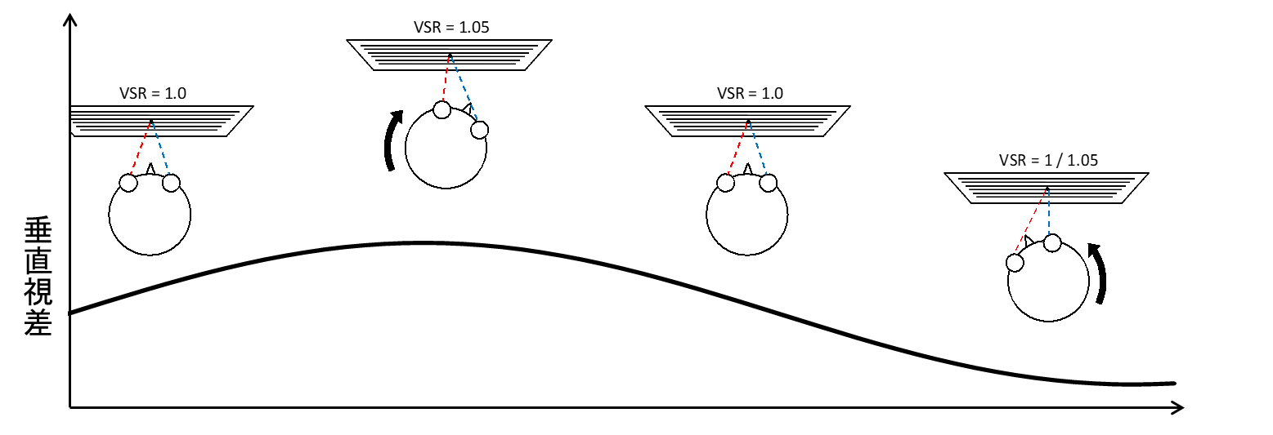
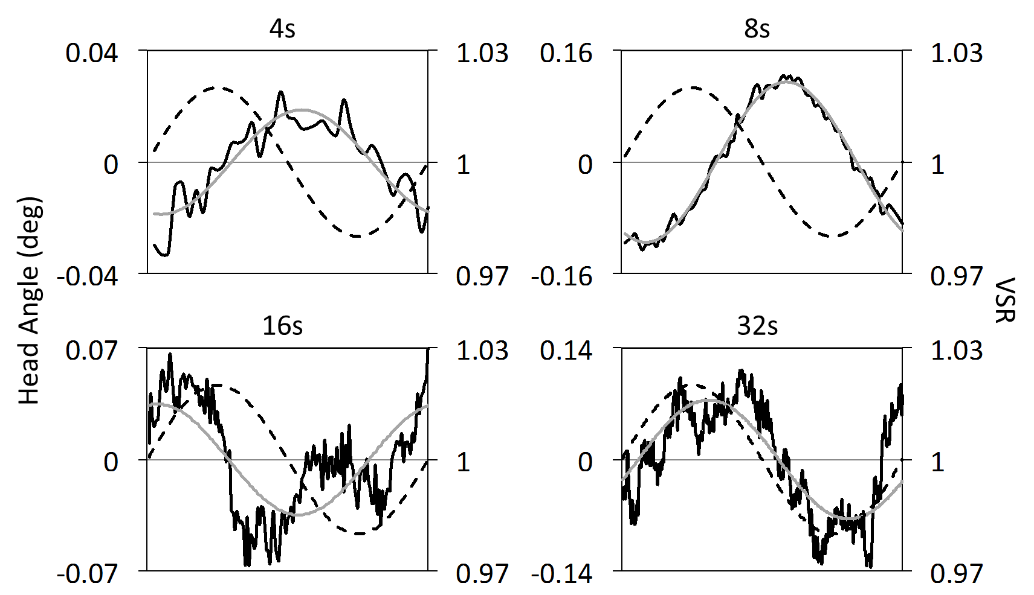
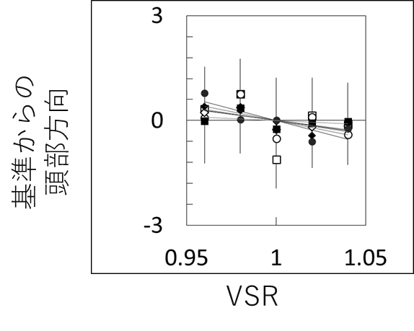
頭部運動への両眼視差の影響

Slide 7
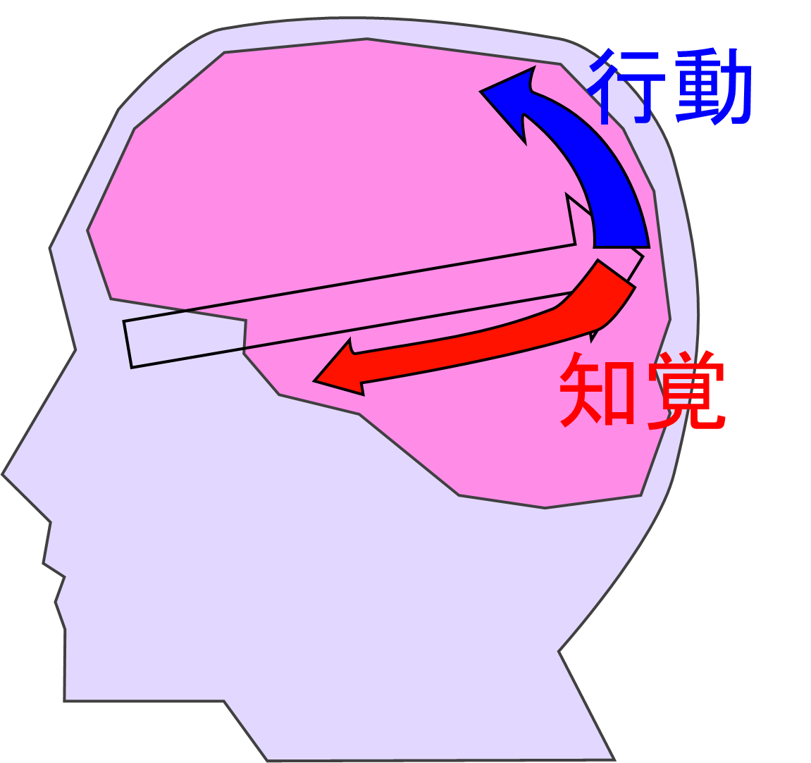
行動における両眼視差の働き
両眼視差は広い視角では自分の体に関する情報を与え
狭い視角では対象に関する情報を与える
自分の身体に関する情報
広い視角
行動
スケーリング
眼球方向
頭部方向
姿勢
視差情報
狭い視角
対象に関する情報
知覚
形状
相対的な位置
Notes:
----- 会議メモ (14/01/04 12:32) -----
考察とイントロとの距離が遠い

Slide 8
現在までの研究概要
東京工業大学
視覚情報処理（両眼視差）
情報通信研究機構
視覚的注意と感情
追手門学院大学
感情と意思決定
広島大学
内受容感覚と感情

Slide 9
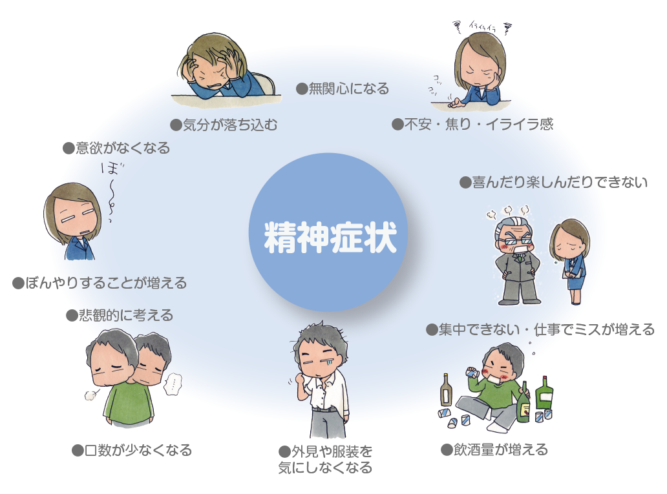

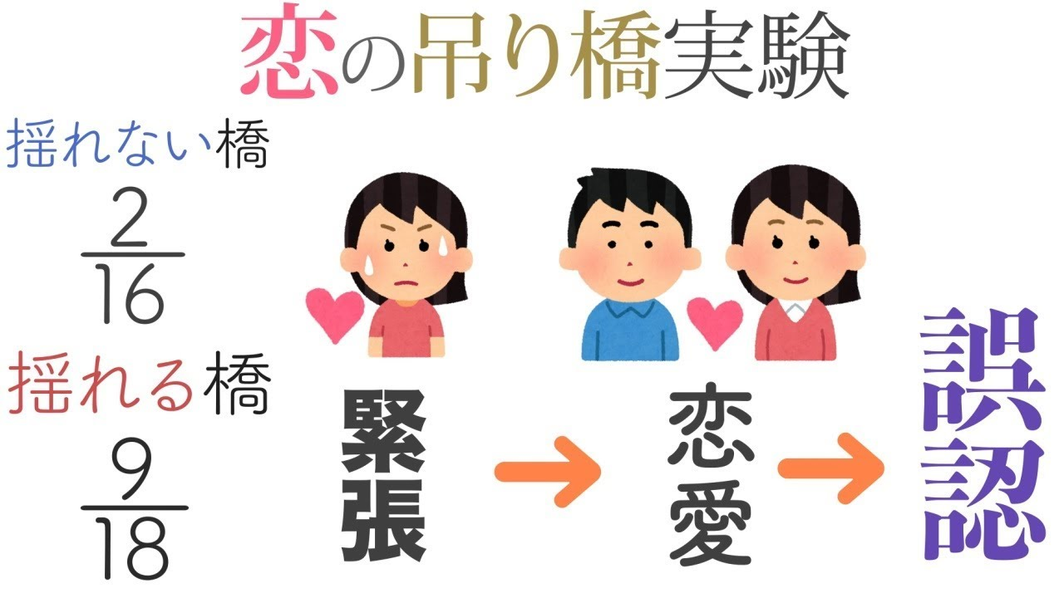
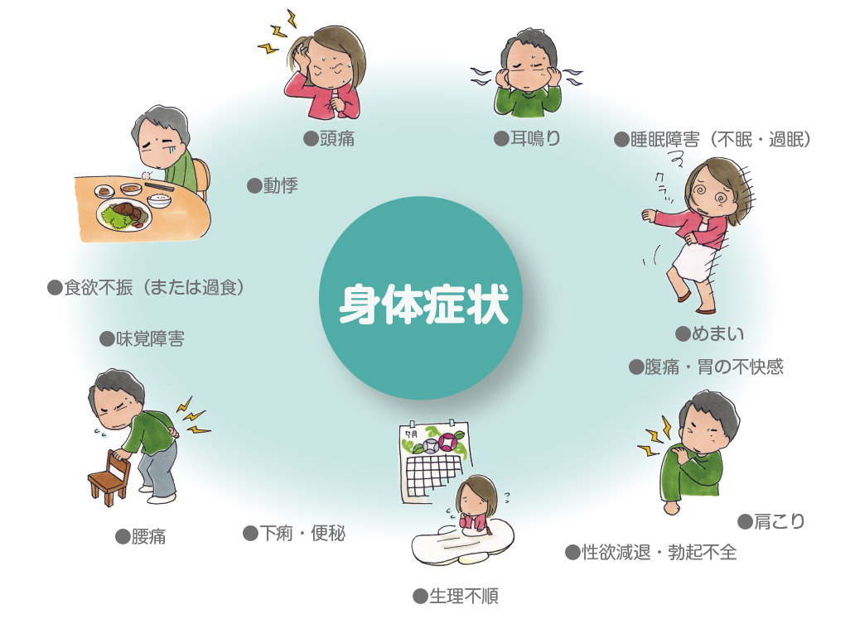
感情と身体
吊り橋効果
うつ病の症状

Slide 10
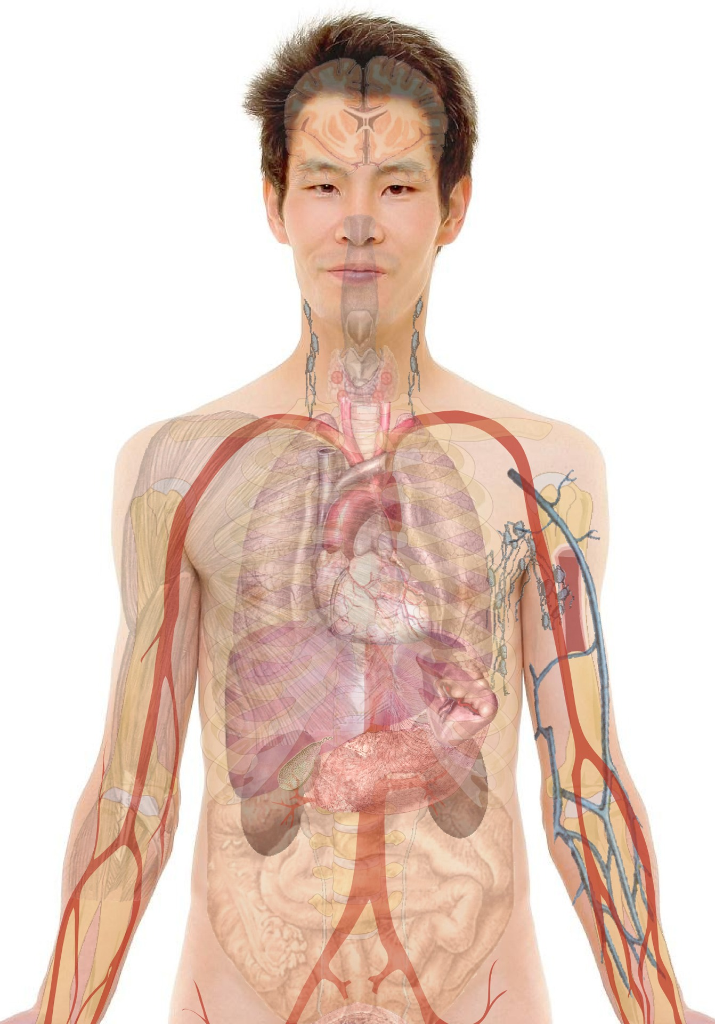
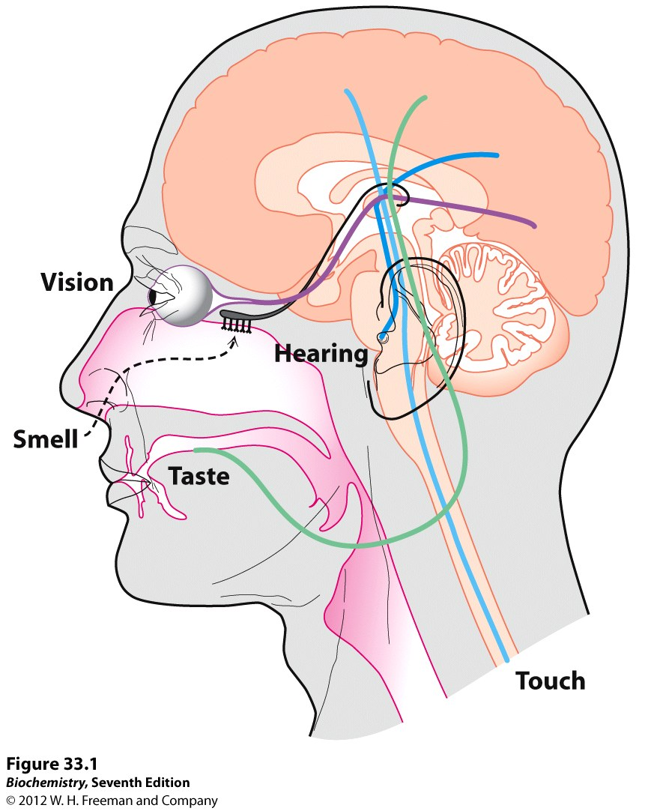
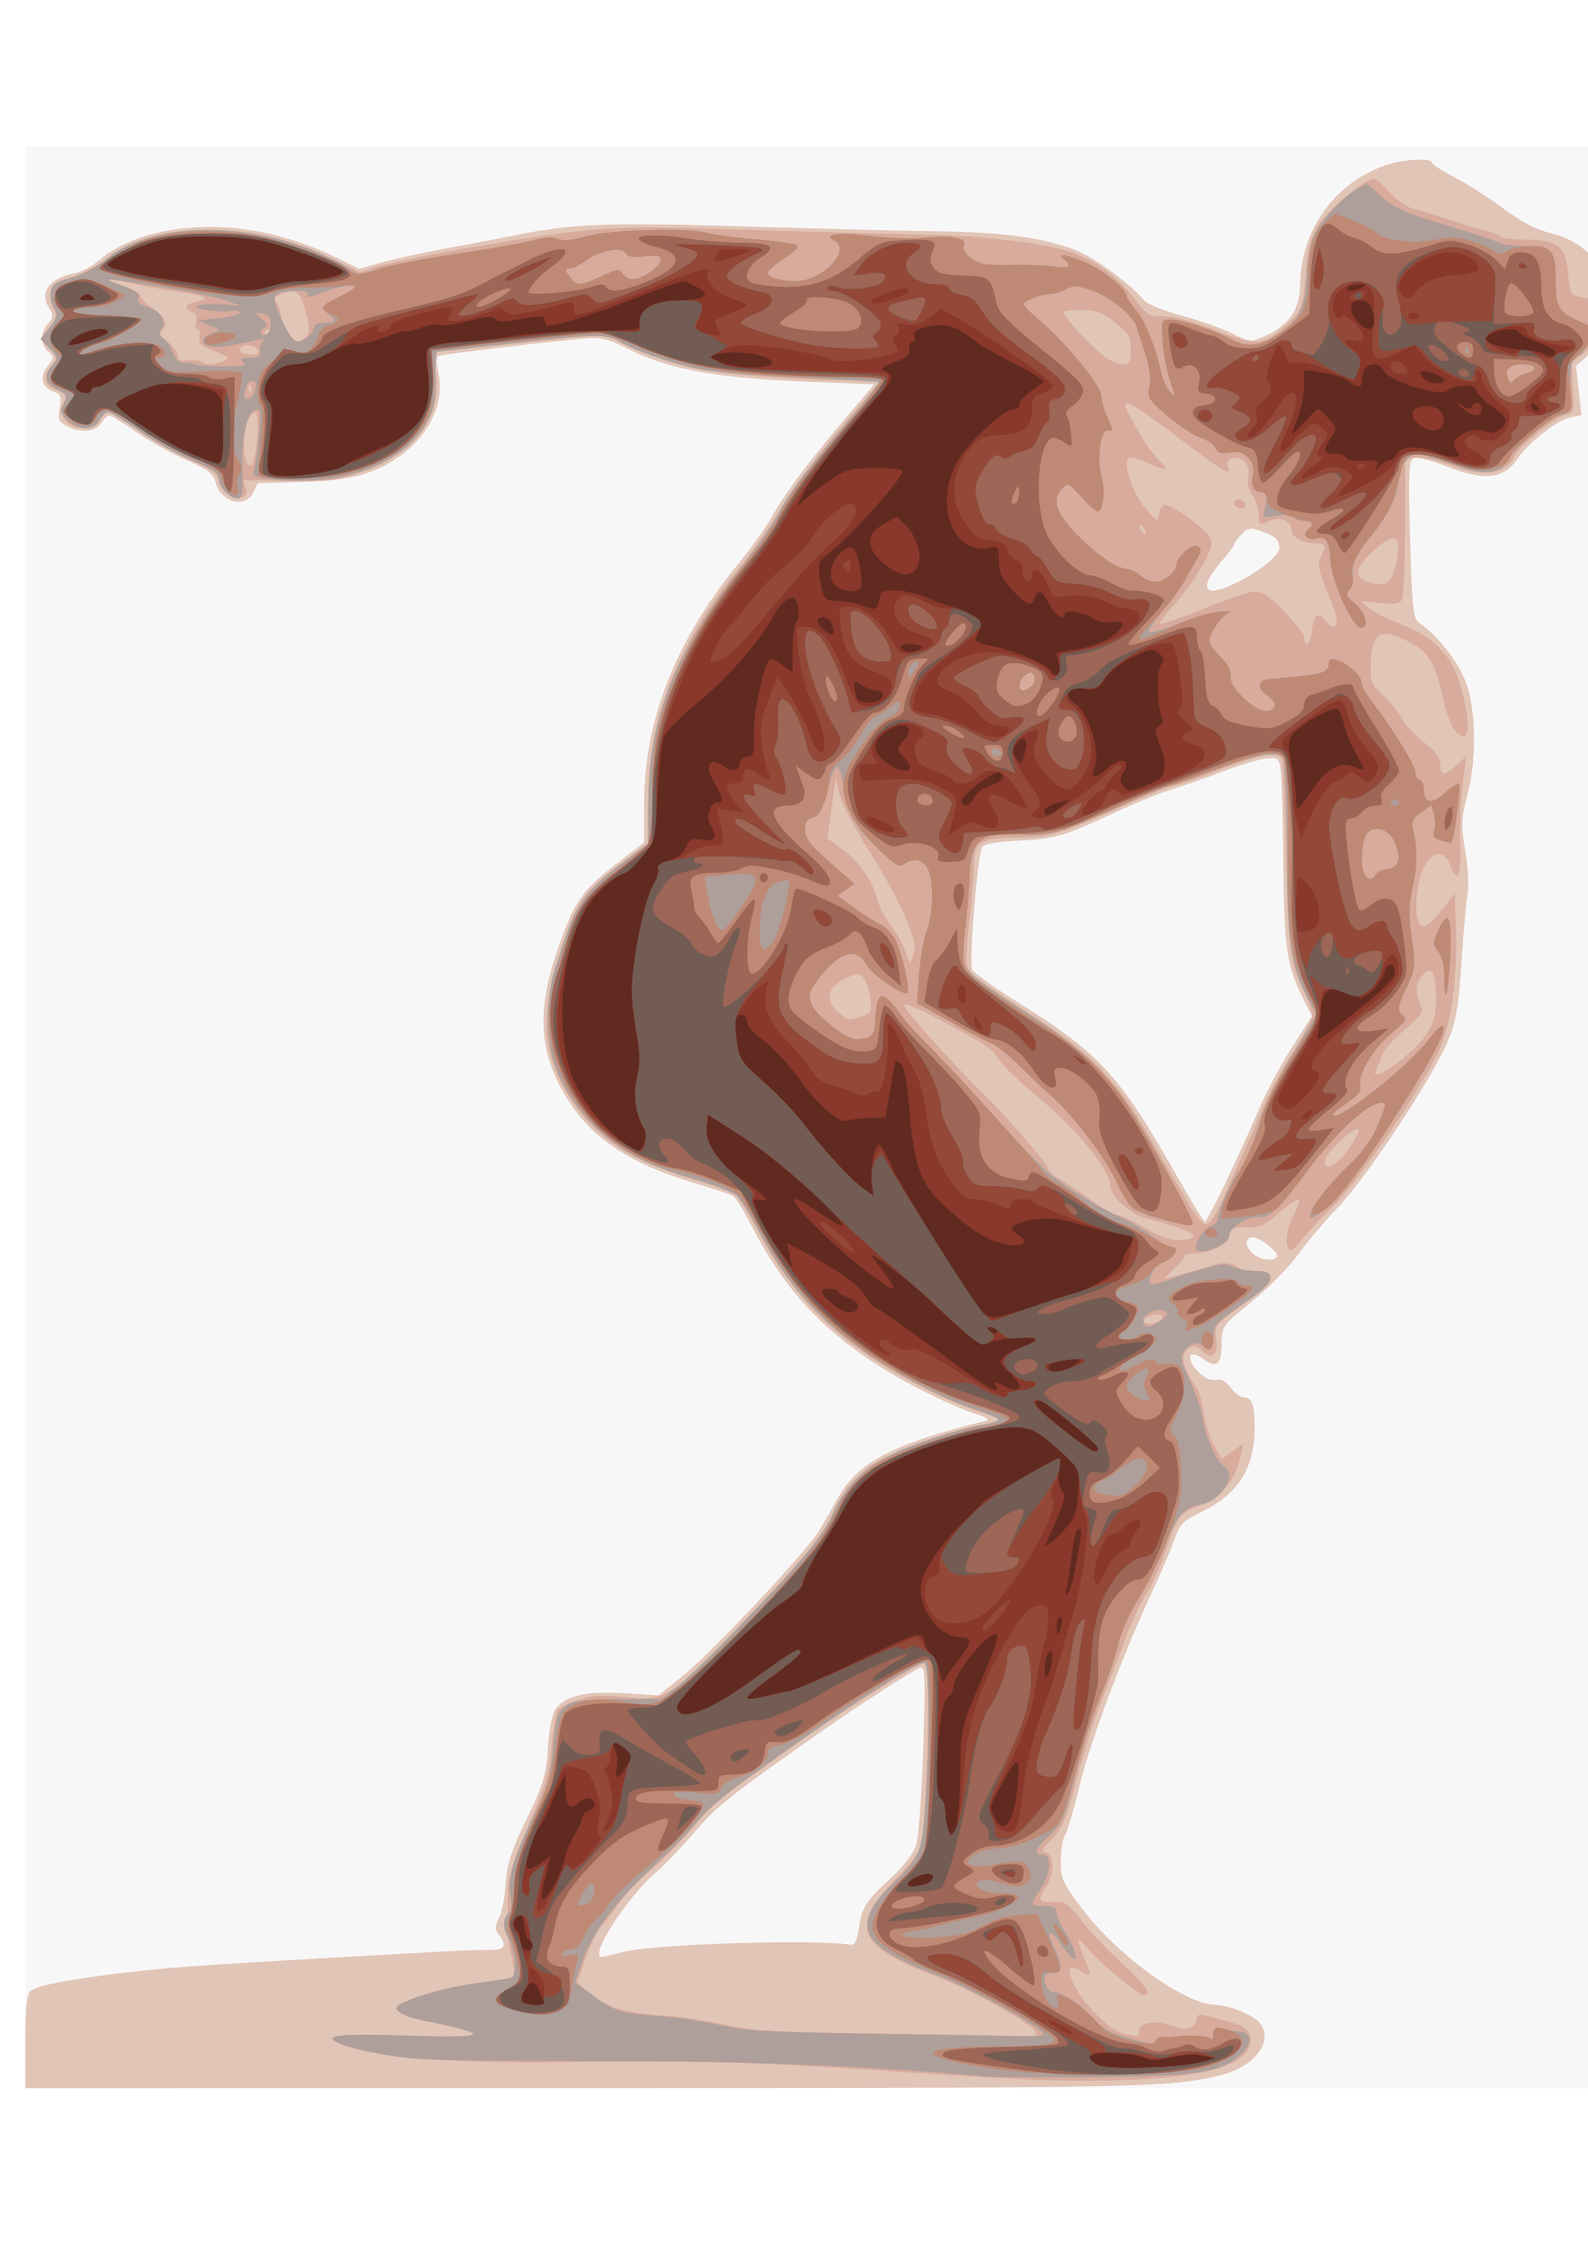
内受容感覚
感覚信号
外受容感覚
固有受容感覚
内受容感覚
視覚
聴覚
味覚
嗅覚
触覚
骨格筋の緊張
平衡感覚
心拍・血圧・呼吸
内臓の状態
代謝

Slide 11
内受容感覚と感情
ホメオスタシス
内受容感覚と感覚の予測の間の誤差を最小化することで身体状態の恒常性を保つ
ホメオスタシス
内受容感覚予測（設定値）
内受容感覚
の予測信号
内受容
感覚信号
身体状態

Slide 12
内受容感覚と感情
アロスタシス
外界環境
設定値の変更
ホメオスタシス
内受容感覚と感覚の予測の間の誤差を最小化することで身体状態の恒常性を保つ
アロスタシス
外界環境の変化に合わせて内受容感覚予測（設定値）を変化させる機能
ホメオスタシス
認知的目標
内受容感覚予測（設定値）
内受容感覚
の予測信号
内受容
感覚信号
身体状態

Slide 13
内受容感覚と感情
アロスタシス
外界環境
設定値の変更
ホメオスタシス
内受容感覚と感覚の予測の間の誤差を最小化することで身体状態の恒常性を保つ
アロスタシス
外界環境の変化に合わせて内受容感覚予測（設定値）を変化させる機能
ホメオスタシス
認知的目標
内受容感覚予測（設定値）
感情？
内受容感覚
の予測信号
内受容
感覚信号
身体状態
仮説：内受容感覚の予測信号（内受容感覚の表象）が感情の本質である（Barret, 2015; 乾, 2018）
例）大勢の前で芸を披露する前には血圧や心拍数が上昇する。本来であれば，血圧や心拍数が上昇するのは芸をする最中であるはずだが，実際には芸をする前に変化が生じる。これはホメオスタシスによって急激な身体状態の変動が生じないように，前もって設定値を変更するためである（アロスタシス）。この設定の変更が不安や緊張という感情として知覚される。

Slide 14
内受容感覚の知覚
Seth, 2013
Barrett & Simmons, 2015

Slide 15
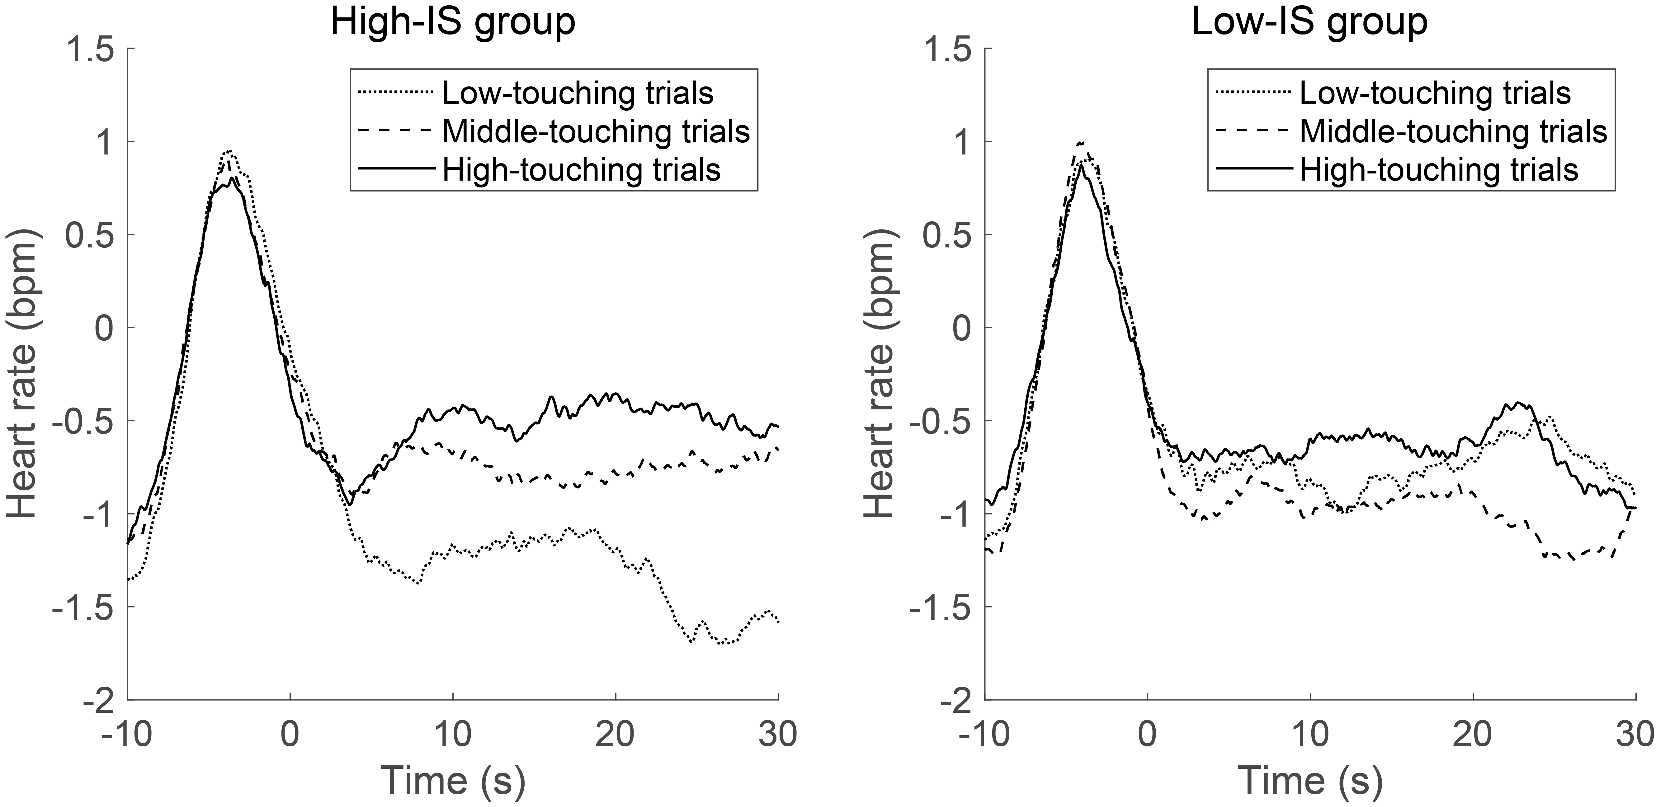
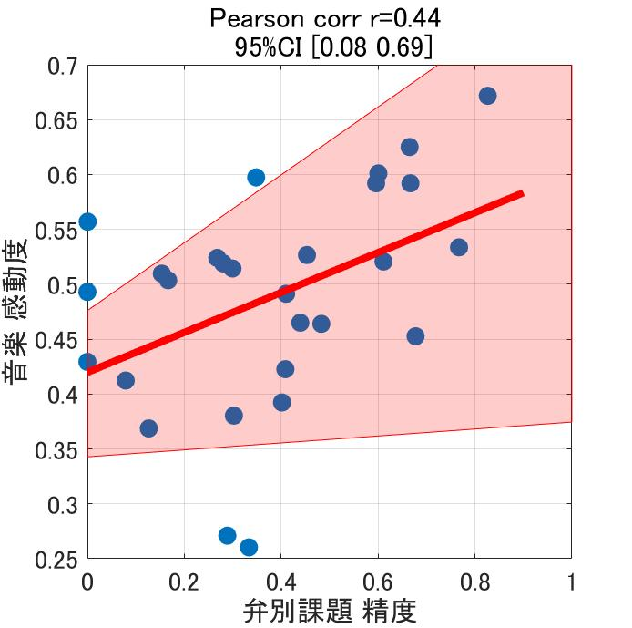
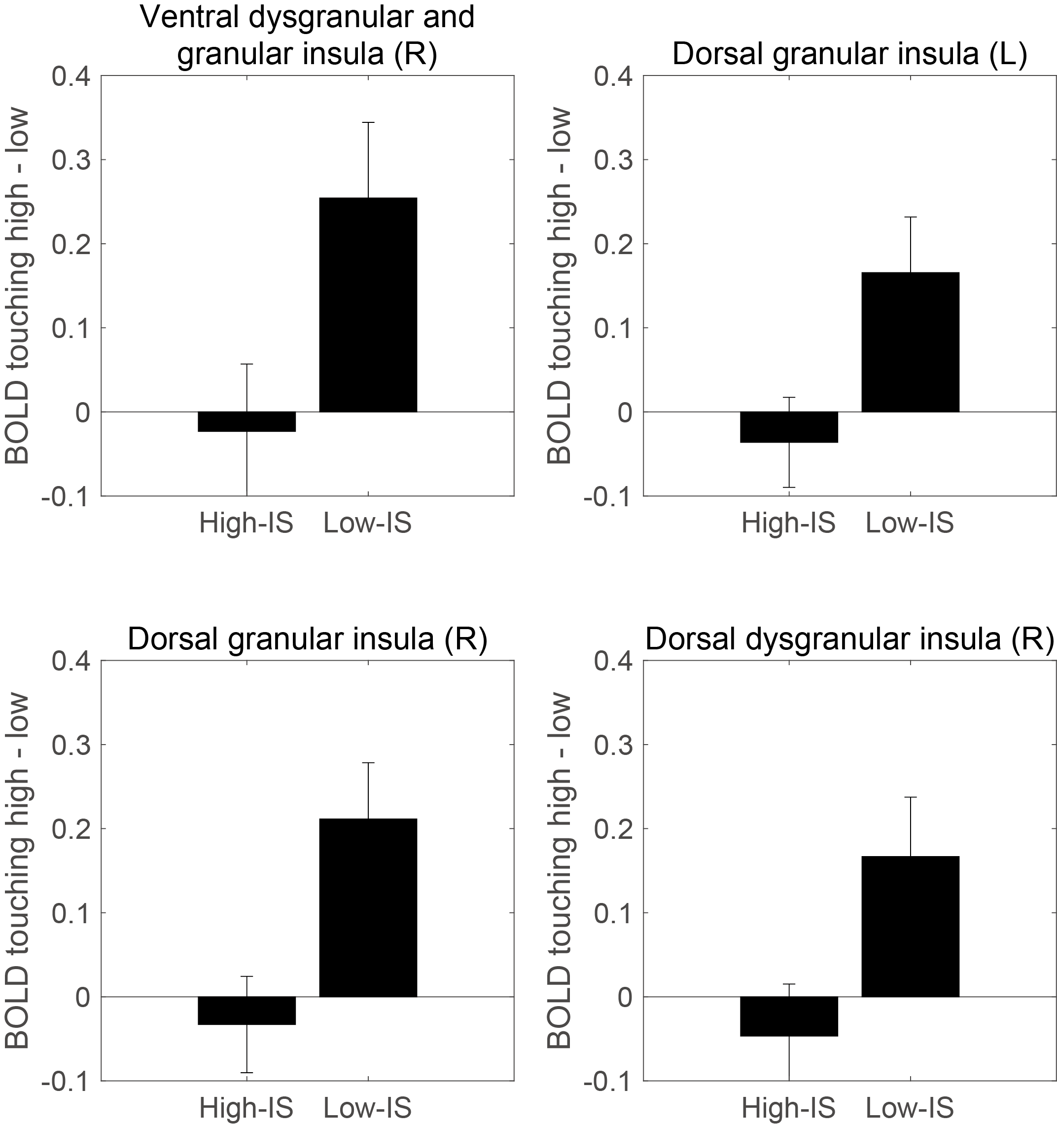
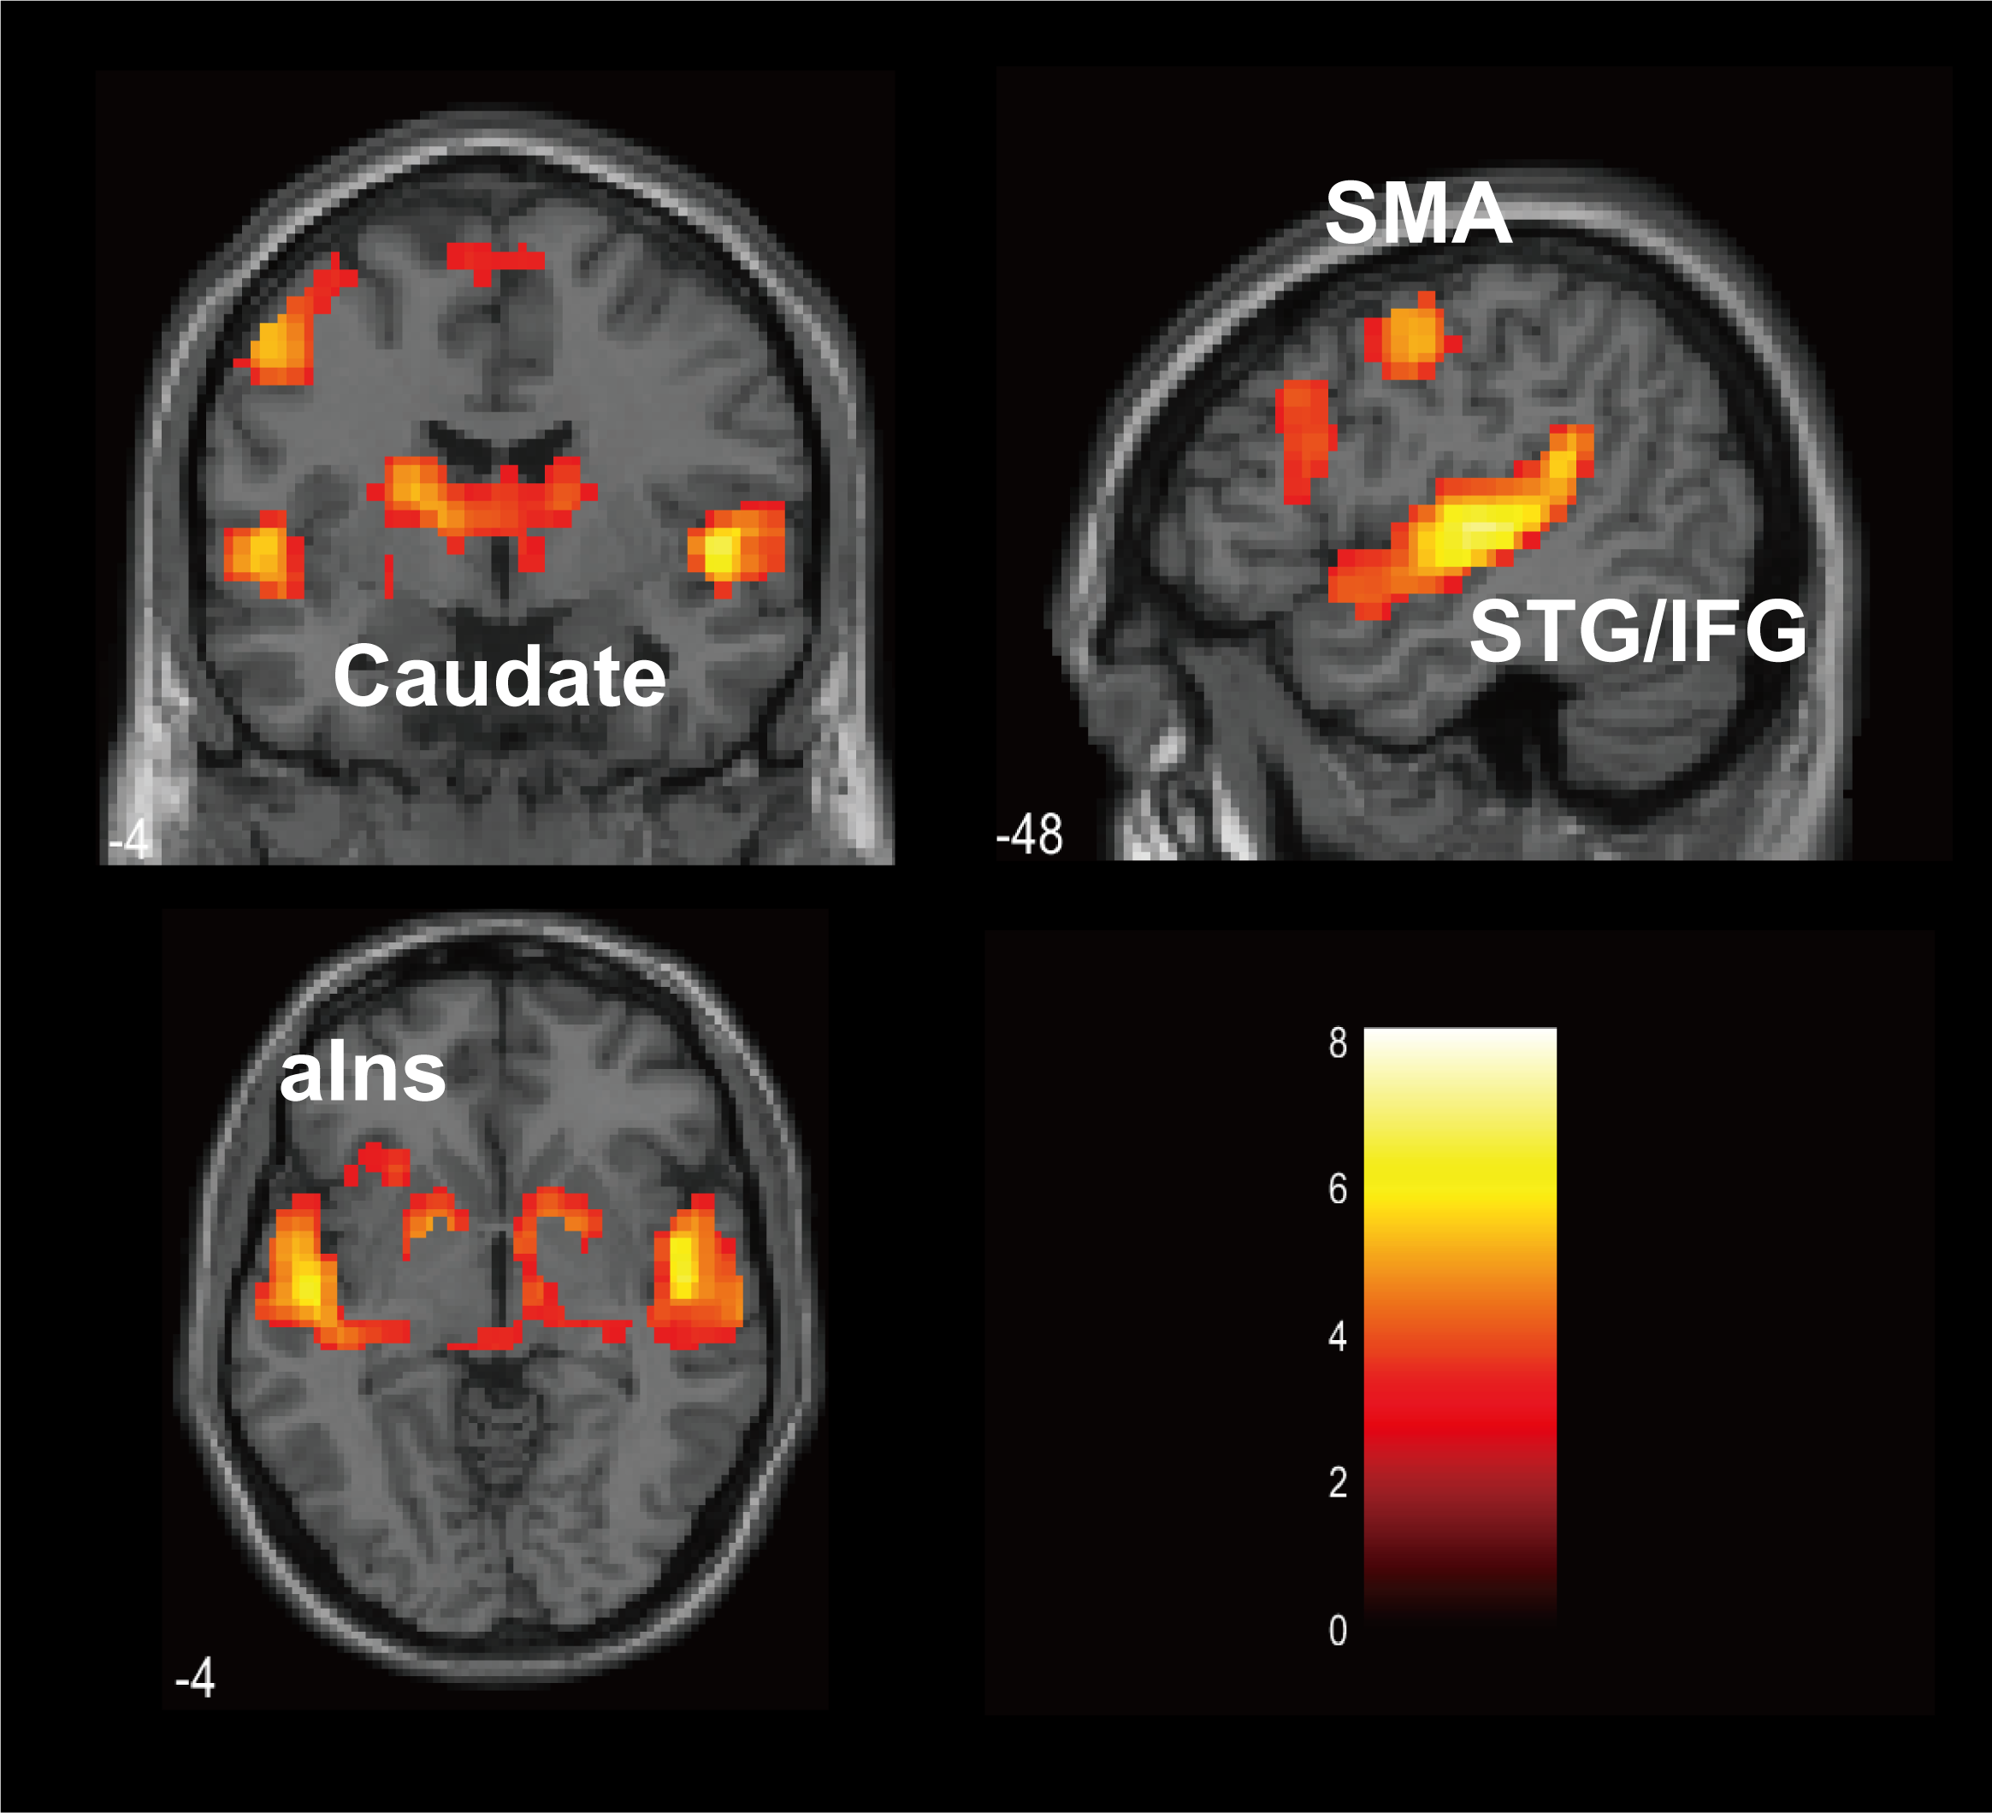
音楽課題
音楽刺激
Tonal music（調性音楽）
Atonal music（無調音楽）
Discord music（不協和音）
♫ ♪
+
感動度
感動しない
感動した
+
評定項目
感動度
好き嫌い
購入意欲
知識
心拍弁別課題
音刺激のタイミングが自身の心拍と一致しているか二択応答
遅れ:0, 150, 300, 450ms
遅れ 0ms 条件
遅れ 450ms 条件

Slide 16
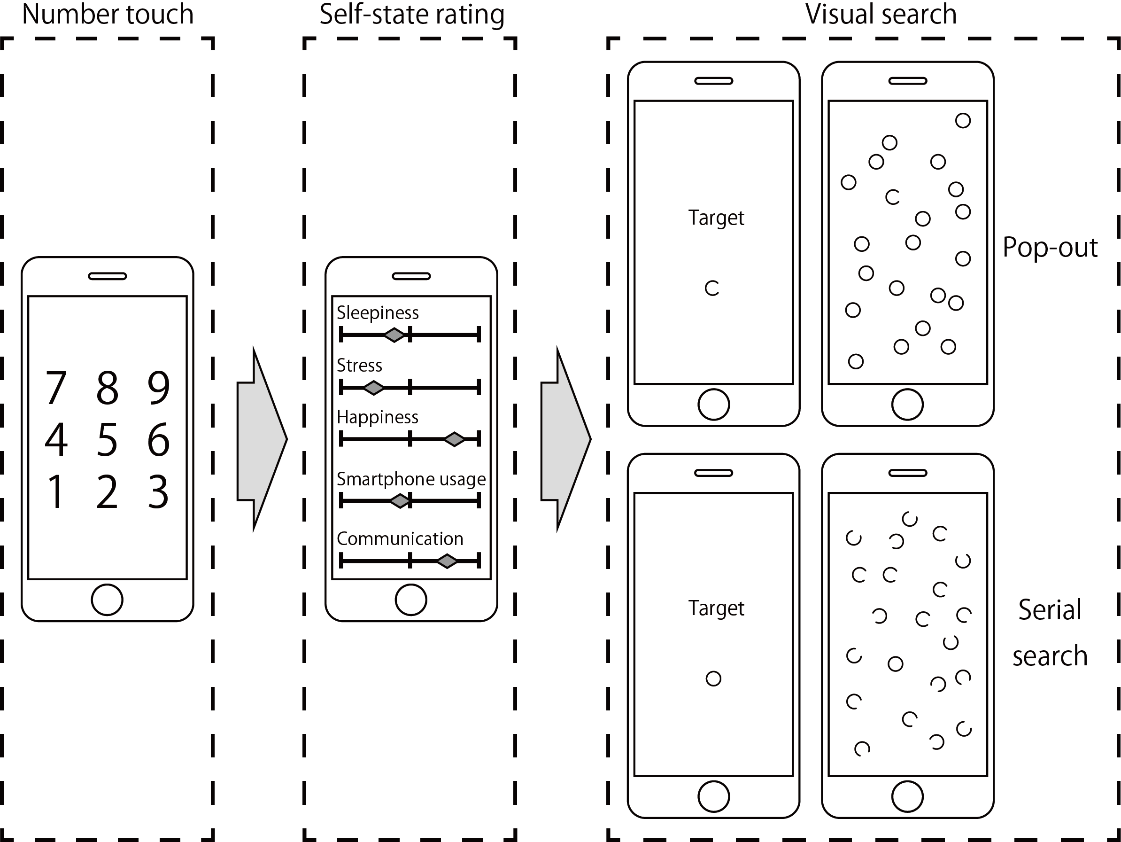
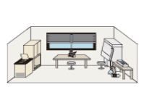

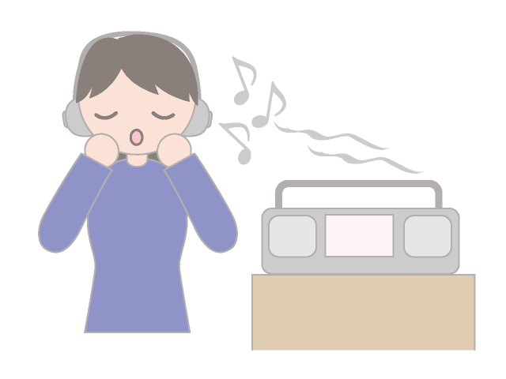
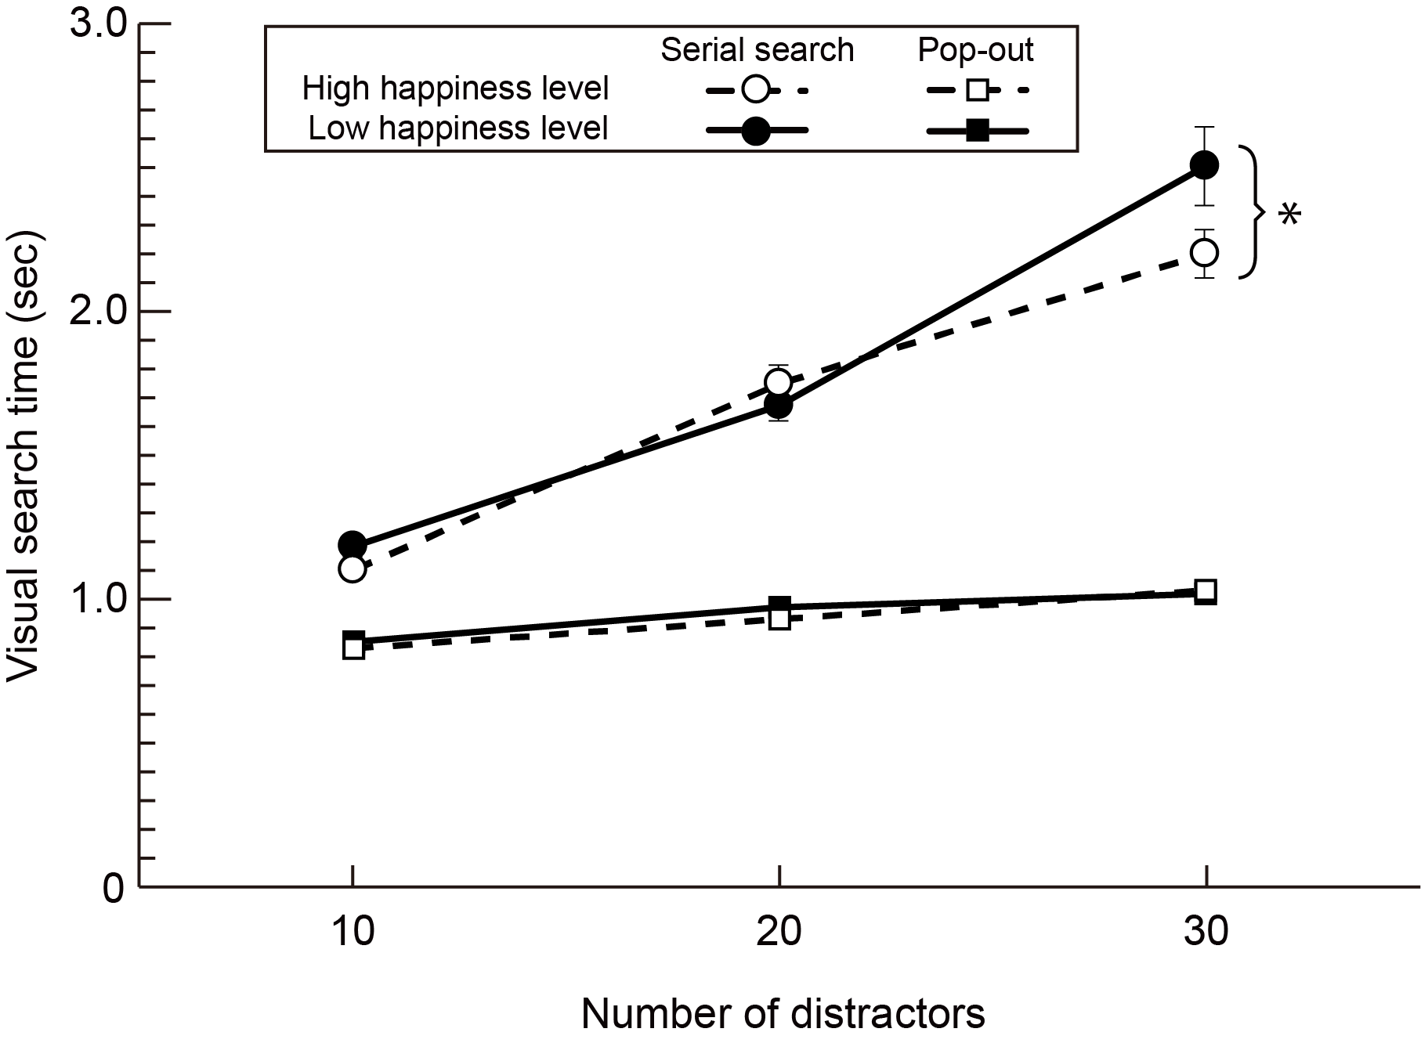






スマホによる日常生活の感情実験
研究室内での感情の誘導
日常生活での自然な
感情の生起

Slide 17
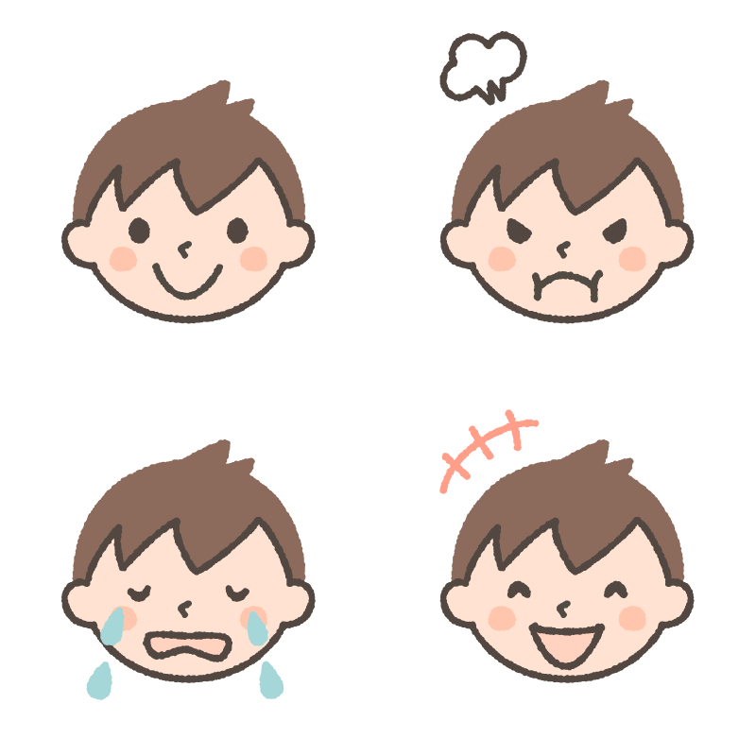



他者感情推定
Embodied simulation theory (Gallese, 2005; 2009)
身体状態を模倣することで他者感情推定を行う
（情動的）共感
シミュレーション
他者
自分
外受容
“幸福そうだ”
感情推定
共感
内受容
予測信号
内受容感覚の個人差が他者感情推定に影響を与えると予想
Notes:
The idea that ​​using one's own body to recognize other emotion has been discussed for a long time.
This idea is called embodied simulation theory and is thought to be related to empathy.
Recently, the interoception is thought to be related to this idea.
This figure shows the recognition of the other emotion from facial expressions
This is self and this is other individual.
When observing the emotions of others, that information is input from the exteroceptive sensation.
Then, the information is processed in the brain, for example insula, and the prediction signal of the body state is changed.
It is thought that this predictive signal of interoceptive sensation also generates emotions at the same time, and this helps to feel the emotions of others.
If the interoceptive accuracy is poor, an appropriate prediction signal cannot be created, and there will be problems in understanding the emotions of others.
If the interoceptive sensitivity is accurate, it is thought that the loop of the prediction and the interoception can became stable quickly. Then, emotion estimation become accurate.
As a result, people with a good interoceptive sensitivity may be good at estimating the emotion of others.
他者の表情から感情を認識する際に，自身の体を使っているという考え方は古くからあります。
最近では内受容感覚とその予測が感情にかかわるという理論とも結びついて，これらの理論が考えられるようになってきました。
この図は他者感情の理解を模式的に示したものです。
こちらが自分でこちらが他人です。
他人の感情を観察すると，外受容感覚からその情報が入力されます。
そしてそれらは島を主とする脳内で処理され，身体状態の予測信号が変更されます。
この内受容感覚の予測信号は同時に感情も生成し，他者と同じ感情を感じることを助けるという風に考えられています。
このとき，内受容感覚が正確だと，内受容感覚の予測が正確に出されると考えられます。
また，内受容感覚が正確だとこのループが安定し，予測も早く安定すると考えられます。
結果として，内受容感覚に優れる人は他者感情推定に優れると考えられています。
こうした自身の体を使った他者感情の推定メカニズムは共感として知られています。
有名なものではembodied simulation theoryとして提案されています。

Slide 18
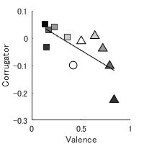
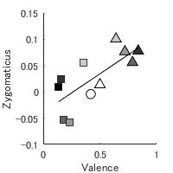
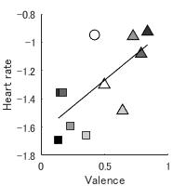
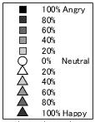
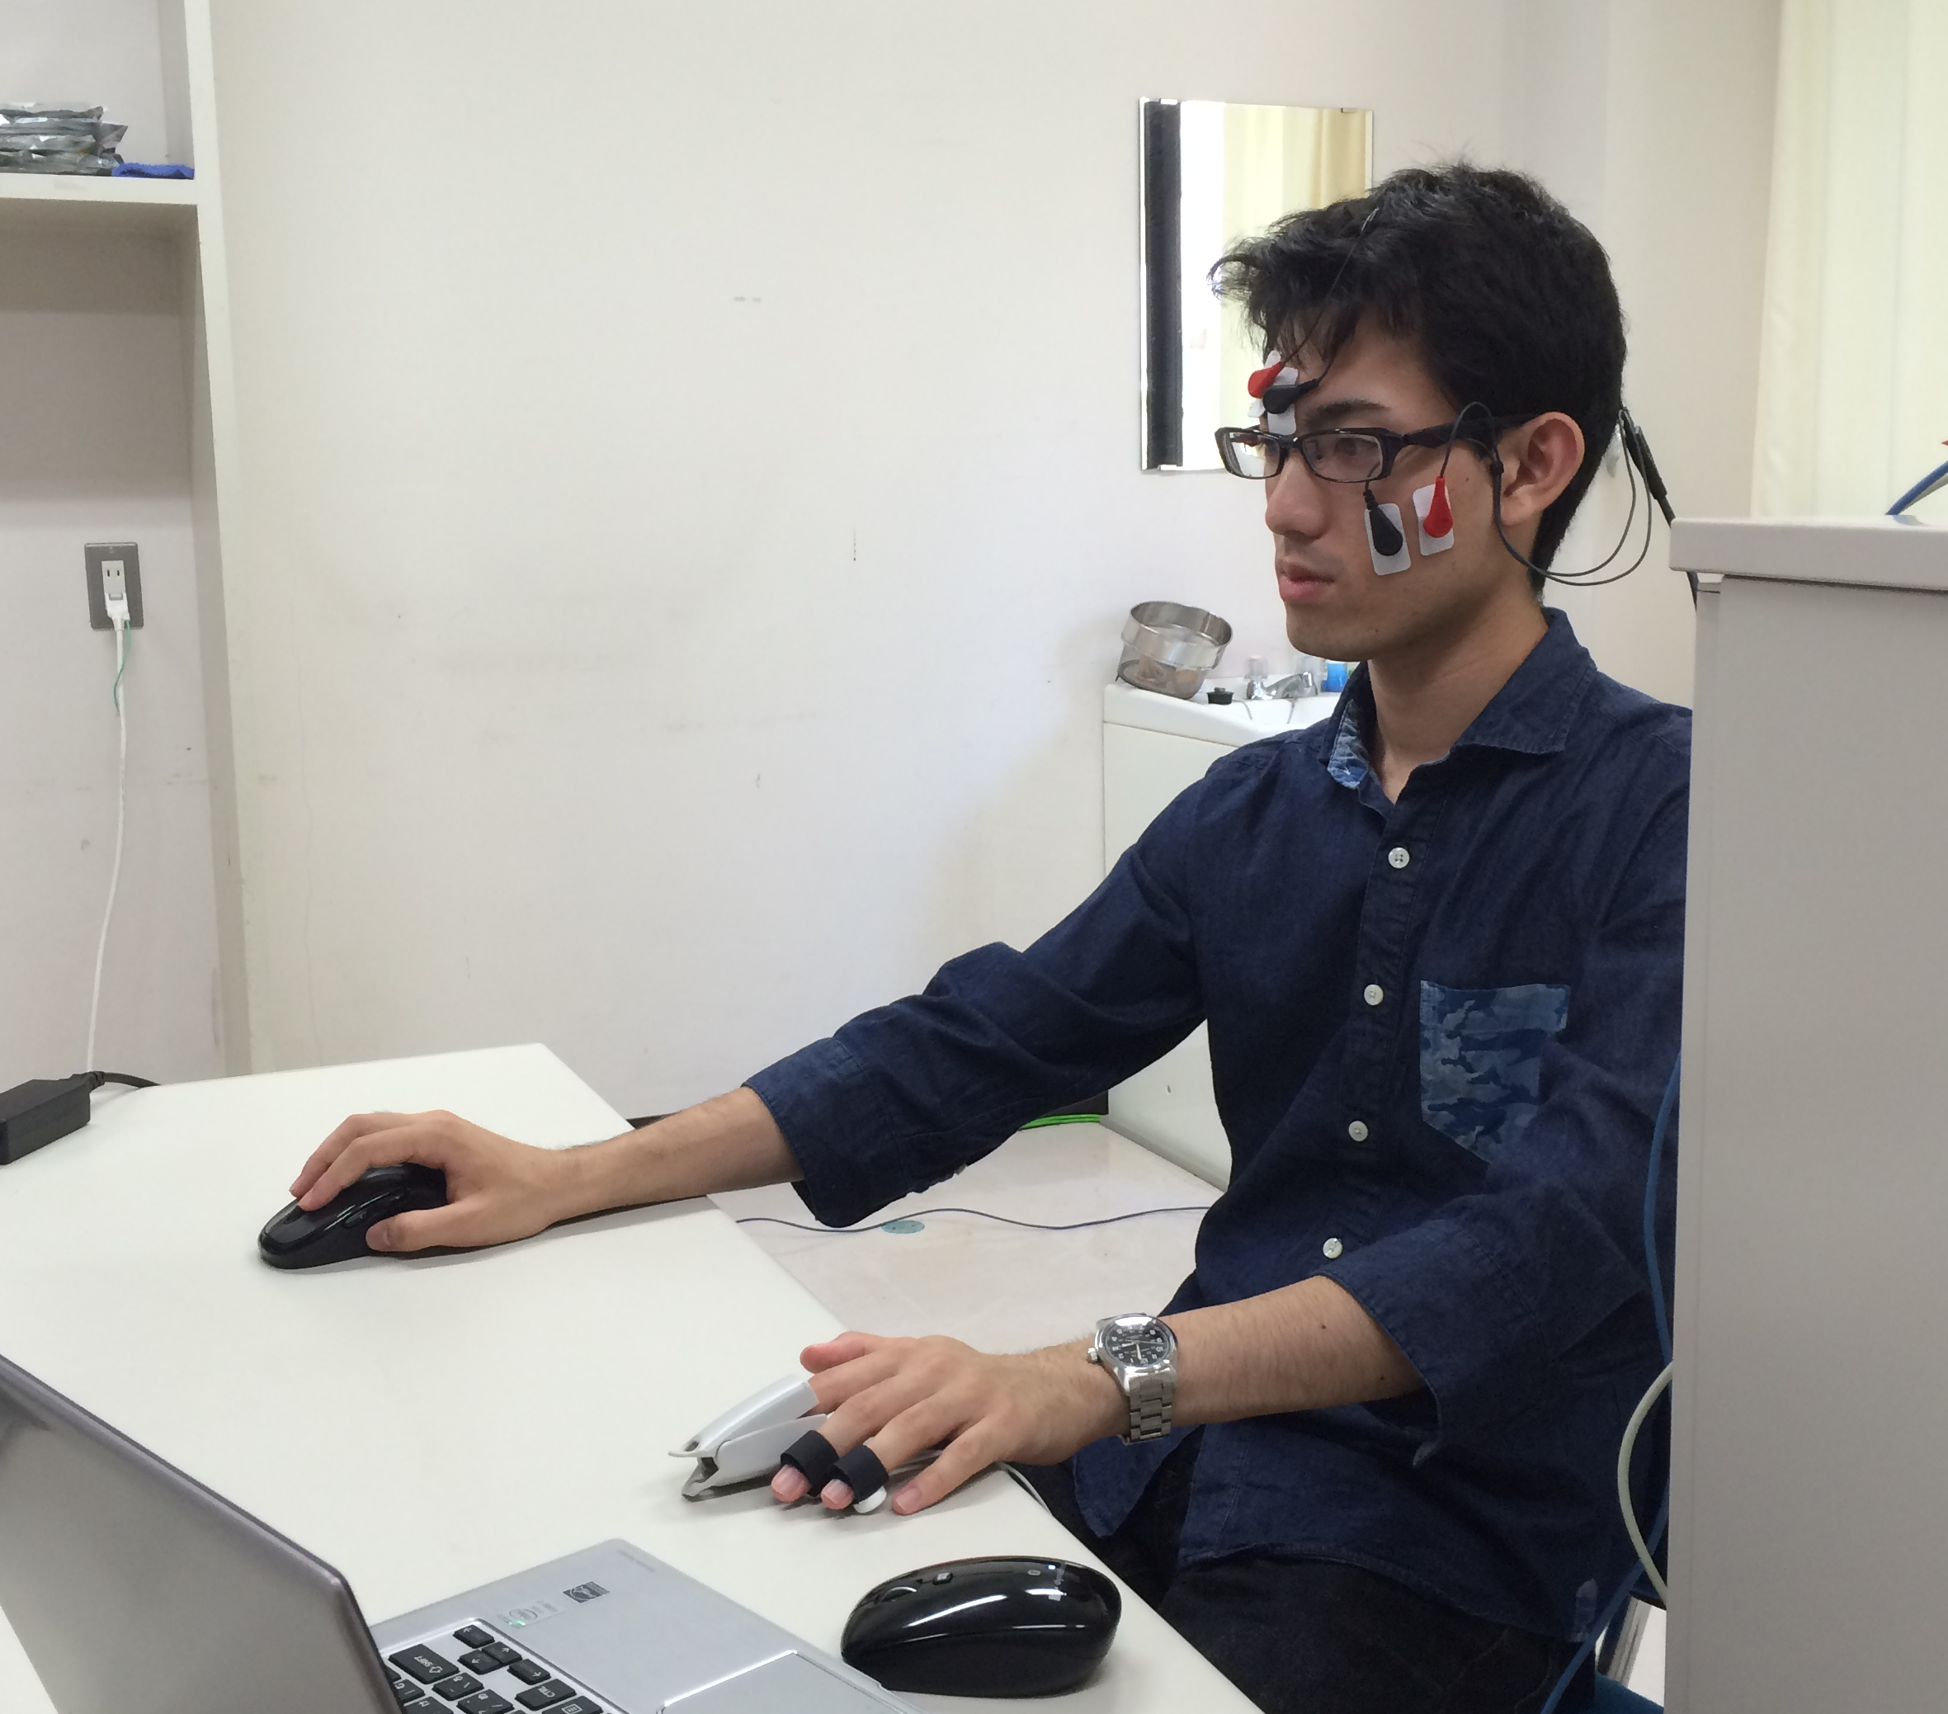
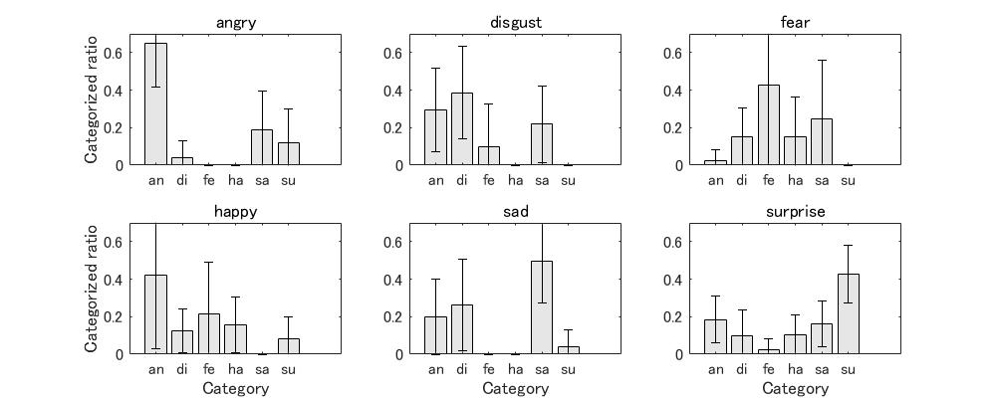
他者感情推定時の身体変化
Corrugator
Zygomaticus
Heart rate
High
empathy
group
自身の身体反応が他者感情推定に影響を与えた

Slide 19
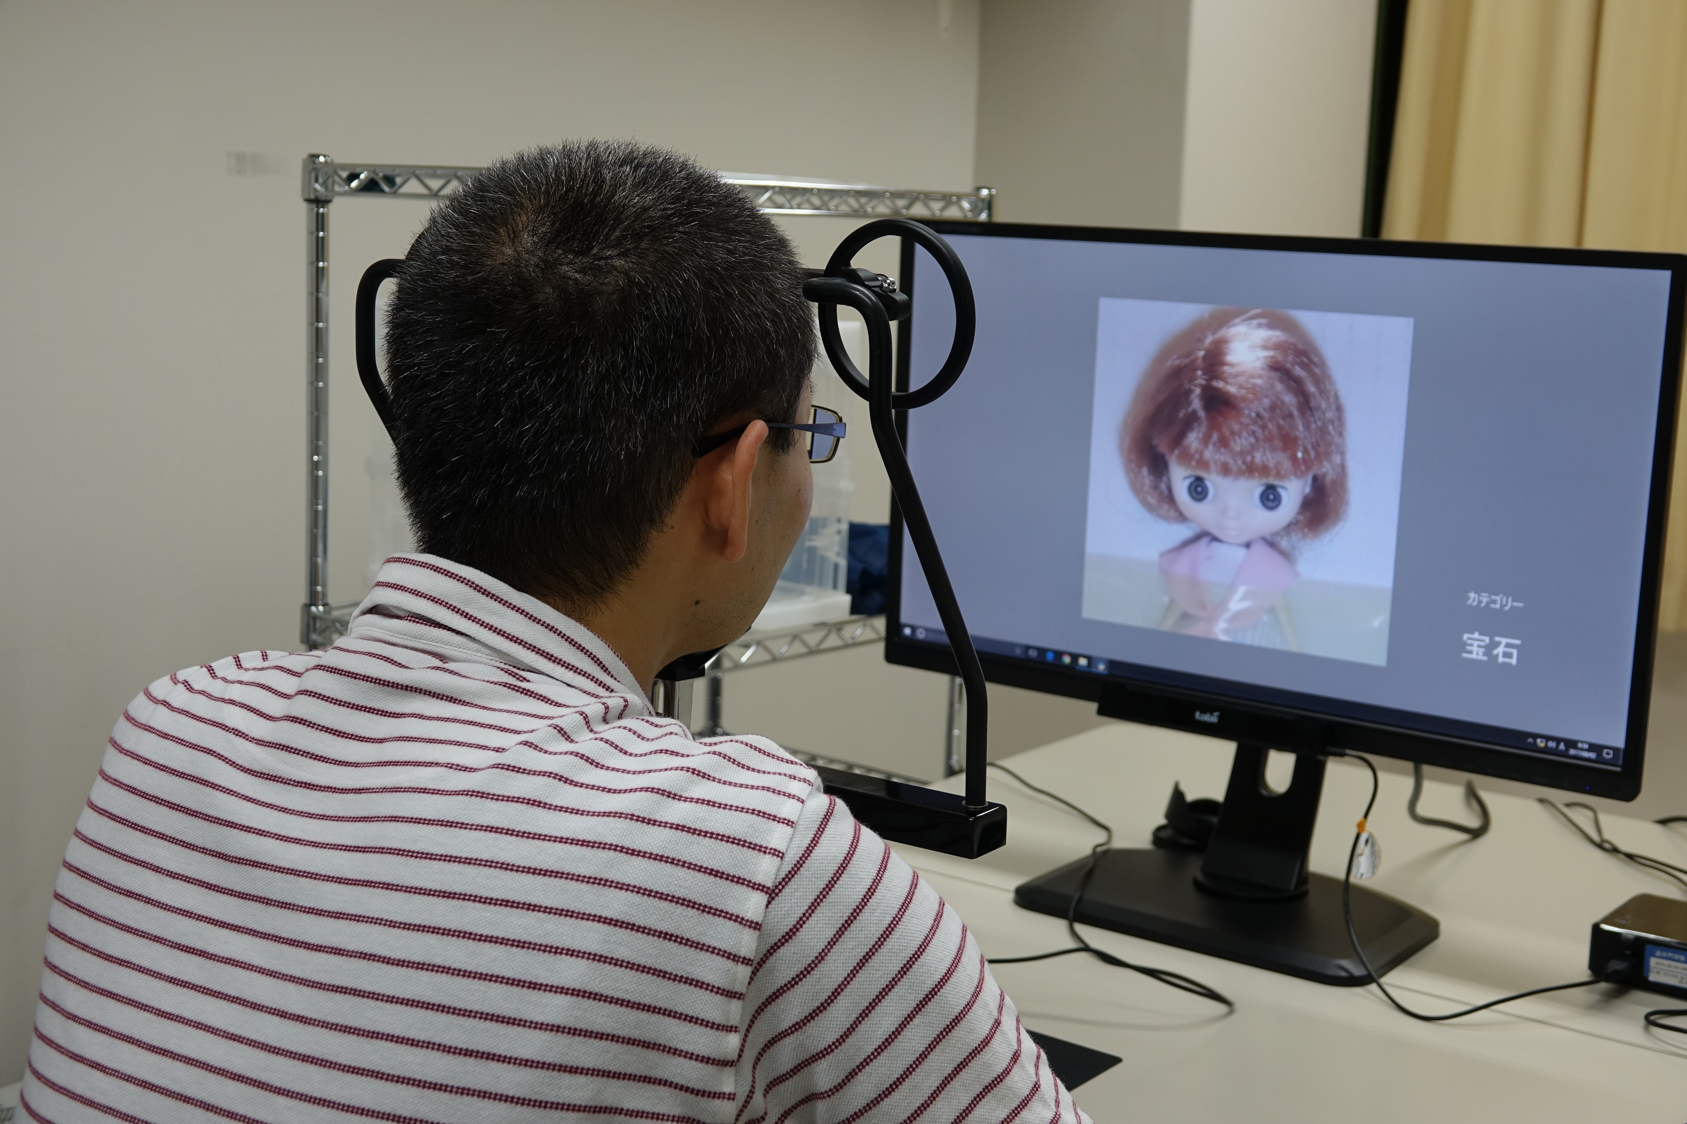
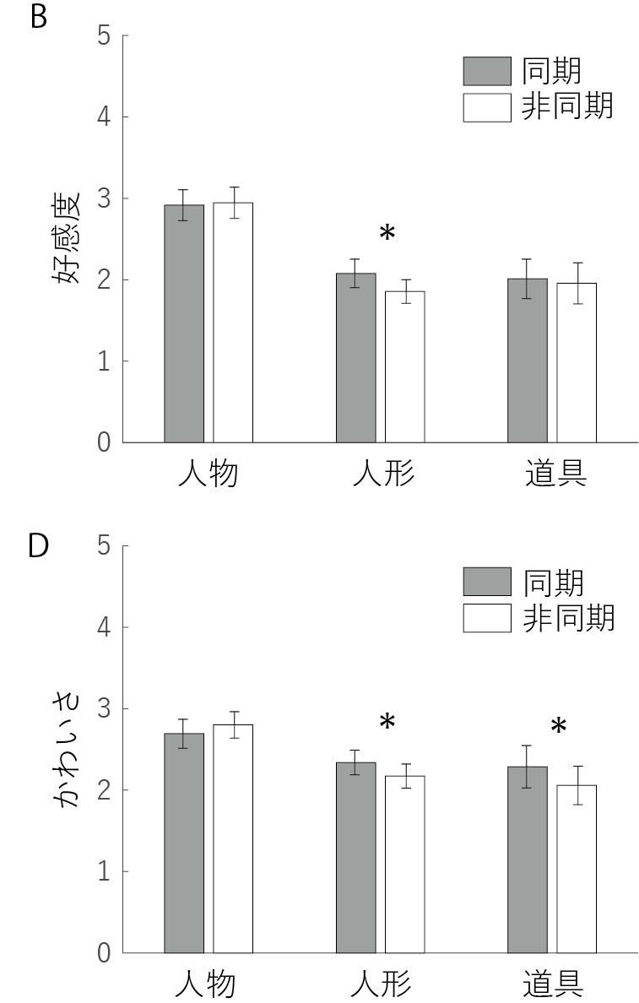
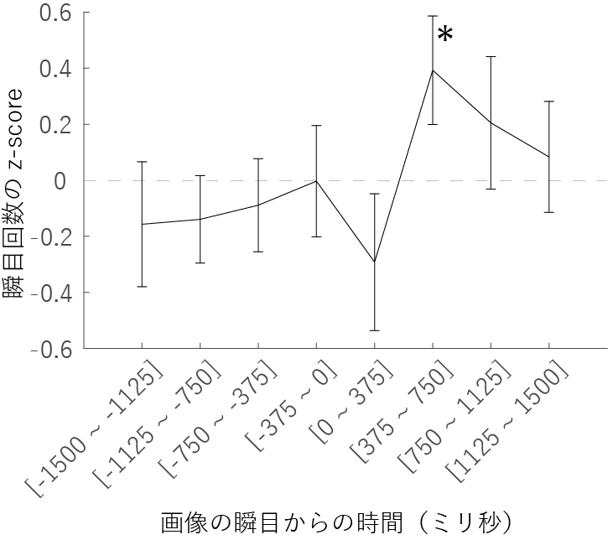
瞬きの同期実験
無意識に人形の瞬きを模倣した
アバターに自身の瞬きを模倣されることで，アバターの好感度が上昇した

Slide 20
遮蔽中の表情の変化を予想する
内受容感覚の個人差により，表情イメージ精度に違い

Slide 21
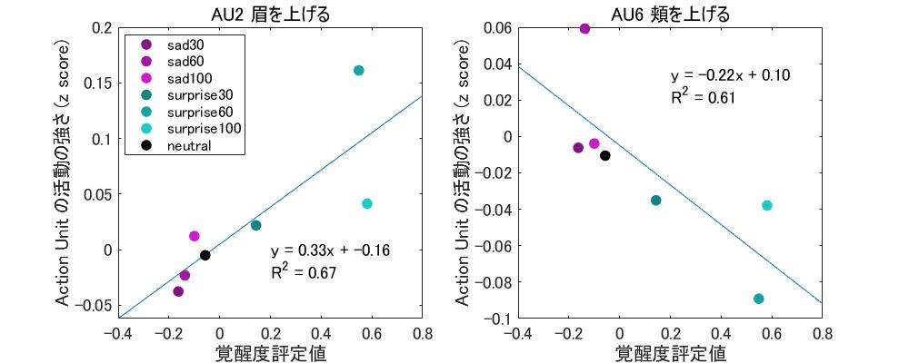
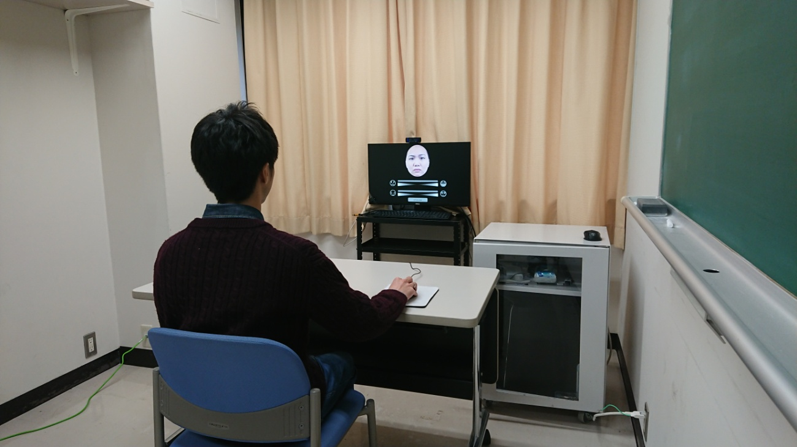
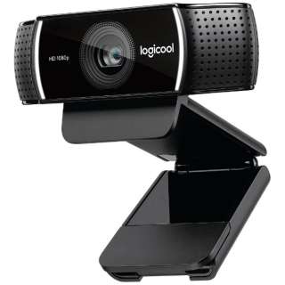
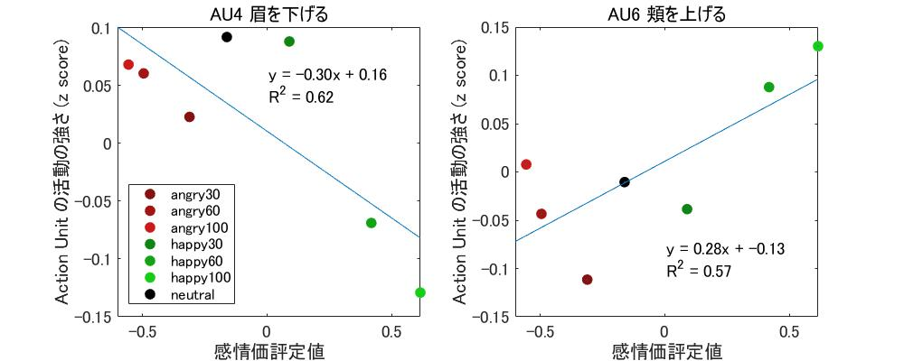
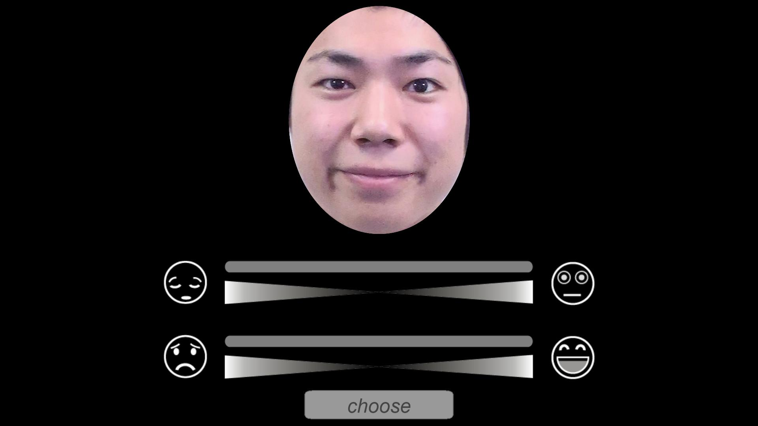
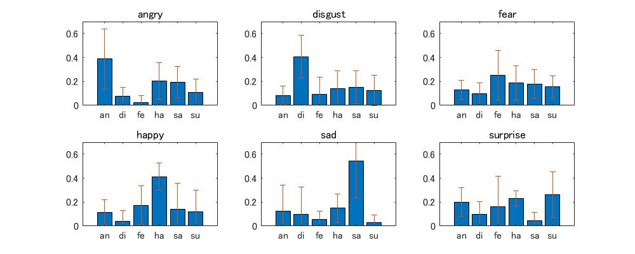
+
参加者の表情から，画面に提示された
表情を推定した

Slide 22
現在までの研究概要
東京工業大学
視覚情報処理（両眼視差）
情報通信研究機構
視覚的注意と感情
追手門学院大学
感情と意思決定
広島大学
内受容感覚と感情

Slide 23
研究計画および教育の抱負

Slide 24
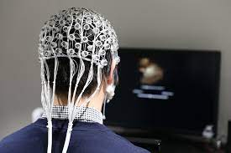
感情生成における身体の意味
仮説：身体の恒常性維持機能が感情生成に関わる
内受容感覚の個人差による感情の違い
身体状態と感情の認識の関係
生理反応，脳活動
日常生活の感情変化，生理反応

Slide 25
感情推定
身体の恒常性維持機能が感情生成に関わるという仮説
人の他者感情推定のメカニズム
機械による感情推定
生理反応
画像解析
機械学習
シミュレーション
他者
自分
外受容
“幸福そうだ”
感情推定
共感
内受容
予測信号

Slide 26

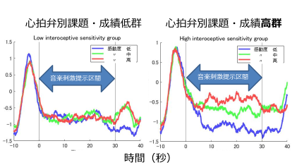
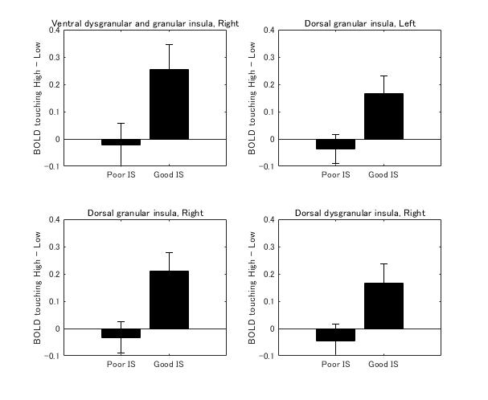
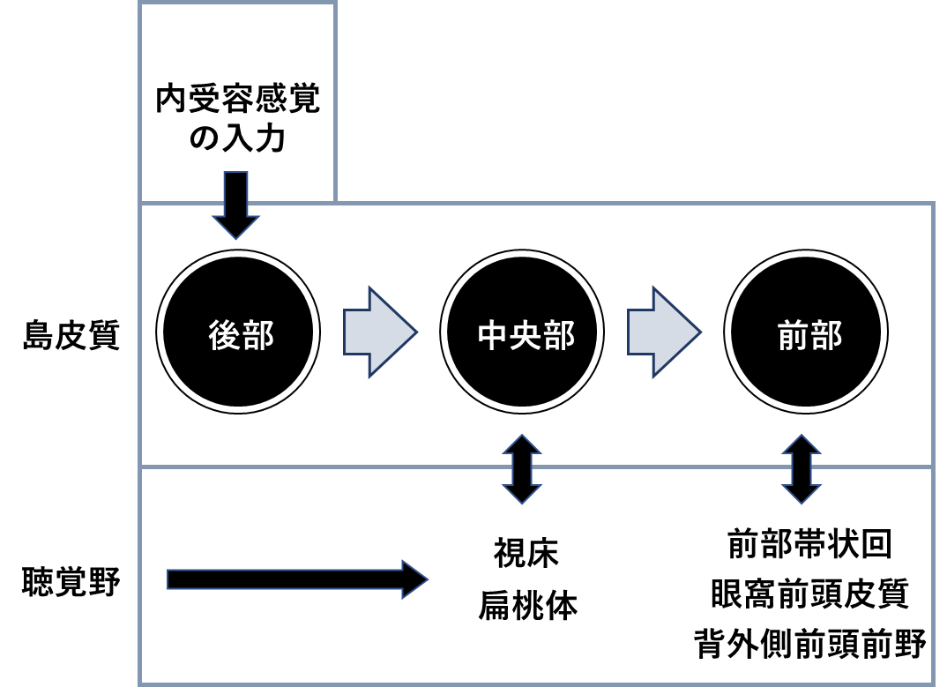
音楽と内受容感覚
前川，笹岡，乾 (2020) 日本心理学会第84回大会
日本心理学会学術大会優秀発表賞受賞
Maekawa et al. (2021) bioRxiv
右背側中部島皮質
左後部島皮質
心拍数の変化
低群 高群
低群 高群
内受容感覚感度
感動度の高い音楽を聴いた時の心拍数変化が内受容感覚感度によって異なる
感動度の高い音楽を聴いた時の後部・中部島皮質の活動が内受容感覚感度によって異なる
尾状核
補足運動野
Erik et al. (2016) Front in Psychol.
感動度の高い音楽を聴いた時の脳活動
聴覚野
前部
島皮質
内受容感覚感度が高い個人は感動評定に内受容感覚をより利用している可能性
上側頭回

